Slide 1

가자 GO
java web project

Slide 2








개발 개요
개발 환경 / 기간
데이터베이스
핵심 기능
개선계획

Slide 3




개발 개요

Slide 4






개발 개요
전문 가이드만이 여행 가이드를 하는 것이 아니라 지역 주민도 가이드가 되어 직접 패키지를 구성하여
사이트에 상품을 등록하고, 고객들은 다양한 여행 패키지를 구매할 수 있도록 도와주는 여행사 사이트
지역 주민
전문 가이드
지역 경제 활성화 기회 제공
수익 창출의 기회 제공

Slide 5


개발 환경 및 기간

Slide 6
개발 환경
프로젝트 개발 환경
프로그래밍 언어 | Java(JDK 1.8) , HTML5 , CSS , JavaScript , JSP , Spring 5.1.4.RELEASE
데이터베이스 | MySQL
운영체제 | Window10
사용 기술 | daum 지도 api , apache tomcat9 , Ajax , Interceptor , CKEditor

Slide 7
개발 기간
 |  | 4월 |  |  |  |  |  |  |  |  |  |  |  |  |  |  |  | 5월
 |  | 10 | 11 | 12 | 13 | 14 | 15 | 18 | 19 | 20 | 21 | 22 | 25 | 26 | 27 | 28 | 29 | 2 | 3 | 4 | 6 | 9 | 10
계획
기능 | 회원
 | 상품 관리
 | 주문
 | 게시판
디자인
PPT

Slide 8

데이터베이스

Slide 9
회원/관리자 테이블
member (일반 회원)
 | 이름 | 데이터 유형 | 길이 | not null | 기본값 | 비고
아이디 | id | varchar | 50 | v |  | primary key
비밀번호 | pw | varchar | 50 | v
이름 | name | varchar | 50 | v
생년 | birthyear | int | 10 | v
월 | birthmonth | int | 10 | v
일 | birthday | int | 10 | v
성별 | gender | varchar | 50 | v
전화번호 | phone | varchar | 20 | v
이메일 | email | varchar | 50 | v
주소 | address | varchar | 50 | v
자기소개 | introduction | varchar | 500 | v
admin (관리자)
 | 이름 | 데이터 유형 | 길이 | not null | 기본값 | 비고
아이디 | id | varchar | 50 | v |  | primary key
비밀번호 | pw | varchar | 50 | v
이름 | name | varchar | 50 | v
직책 | position | varchar | 50 | v

Slide 10
게시판 테이블
notice (공지 사항)
 | 이름 | 데이터 유형 | 길이 | not null | 기본값 | 비고
공지사항 번호 | idx | int | 10 | v | auto_increment | primary key
공지사항 제목 | title | varchar | 100 | v
공지사항 내용 | contents | varchar | 4000
작성일자 | regdate | datetime |  |  | default now()
조회수 | hit | int | 10 |  | default 0
첨부파일 | filename | varchar | 500 |  | default '-'
board (게시글)
 | 이름 | 데이터 유형 | 길이 | not null | 기본값 | 비고
게시글 번호 | board_idx | int | 10 | v | auto_increment | primary key
게시글 제목 | title | varchar | 100 | v
작성자 | writer | varchar | 50 | v
게시글 내용 | contents | varchar | 4000
작성일자 | regdate | datetime |  |  | default now()
조회수 | hit | int | 10 |  | default 0
reply (게시글 답변)
 | 이름 | 데이터 유형 | 길이 | not null | 기본값 | 비고
답변번호 | reply_idx | int | 10 | v | auto_increment | primary key
게시글번호 | board_idx | int | 10 |  |  | foreign key(board_idx) references board(board_idx)
답변내용 | reply_text | varchar | 1000 | v
답변자 | replyer | varchar | 50 | v
답변일자 | regdate | datetime |  |  | default now()

Slide 11
주문 테이블
orderList(결제 정보)
 | 이름 | 데이터 유형 | 길이 | not null | 기본값 | 비고
주문번호 | order_id | int | 10 | v | auto_increment | primary key
아이디 | id | varchar | 50 | v |  | references member(id)
상품코드 | code | int | 10 | v |  | references product(code)
예약자명 | name | varchar | 50 | v
주소 | address | varchar | 500 | v
연락처 | phone | varchar | 20 | v
인원수 | amount | int | 10 | v
주문일자 | order_date | datetime |  |  | default now()
결제방법 | pay | int | 10 | v
wish (찜 하기 목록)
 | 이름 | 데이터 유형 | 길이 | not null | 기본값 | 비고
위시리스트 번호 | wish_id | int | 10 | v | auto_increment | primary key
아이디 | id | varchar | 50 | v |  | references member(id)
상품코드 | code | int | 10 | v |  | references product(code)
인원수 | amount | int | 10 |  | default 0

Slide 12
상품 테이블
product (상품)
 | 이름 | 데이터 유형 | 길이 | not null | 기본값 | 비고
상품코드 | code | int | 10 | v | auto_increment | primary key
제목 | title | varchar | 50 | v
내용 | description | varchar | 16200 | v
가격 | price | int | 10 |  | default 0
시작시간 | starttime | varchar | 10 | v
종료시간 | endtime | varchar | 10 | v
날짜 | date | varchar | 10 | v
여행지(시/도) | area | varchar | 10 | v
첨부파일 | filename | varchar | 50
작성자 | writer | varchar | 10 | v |  | references member(id)

Slide 13
핵심 기능

Slide 14
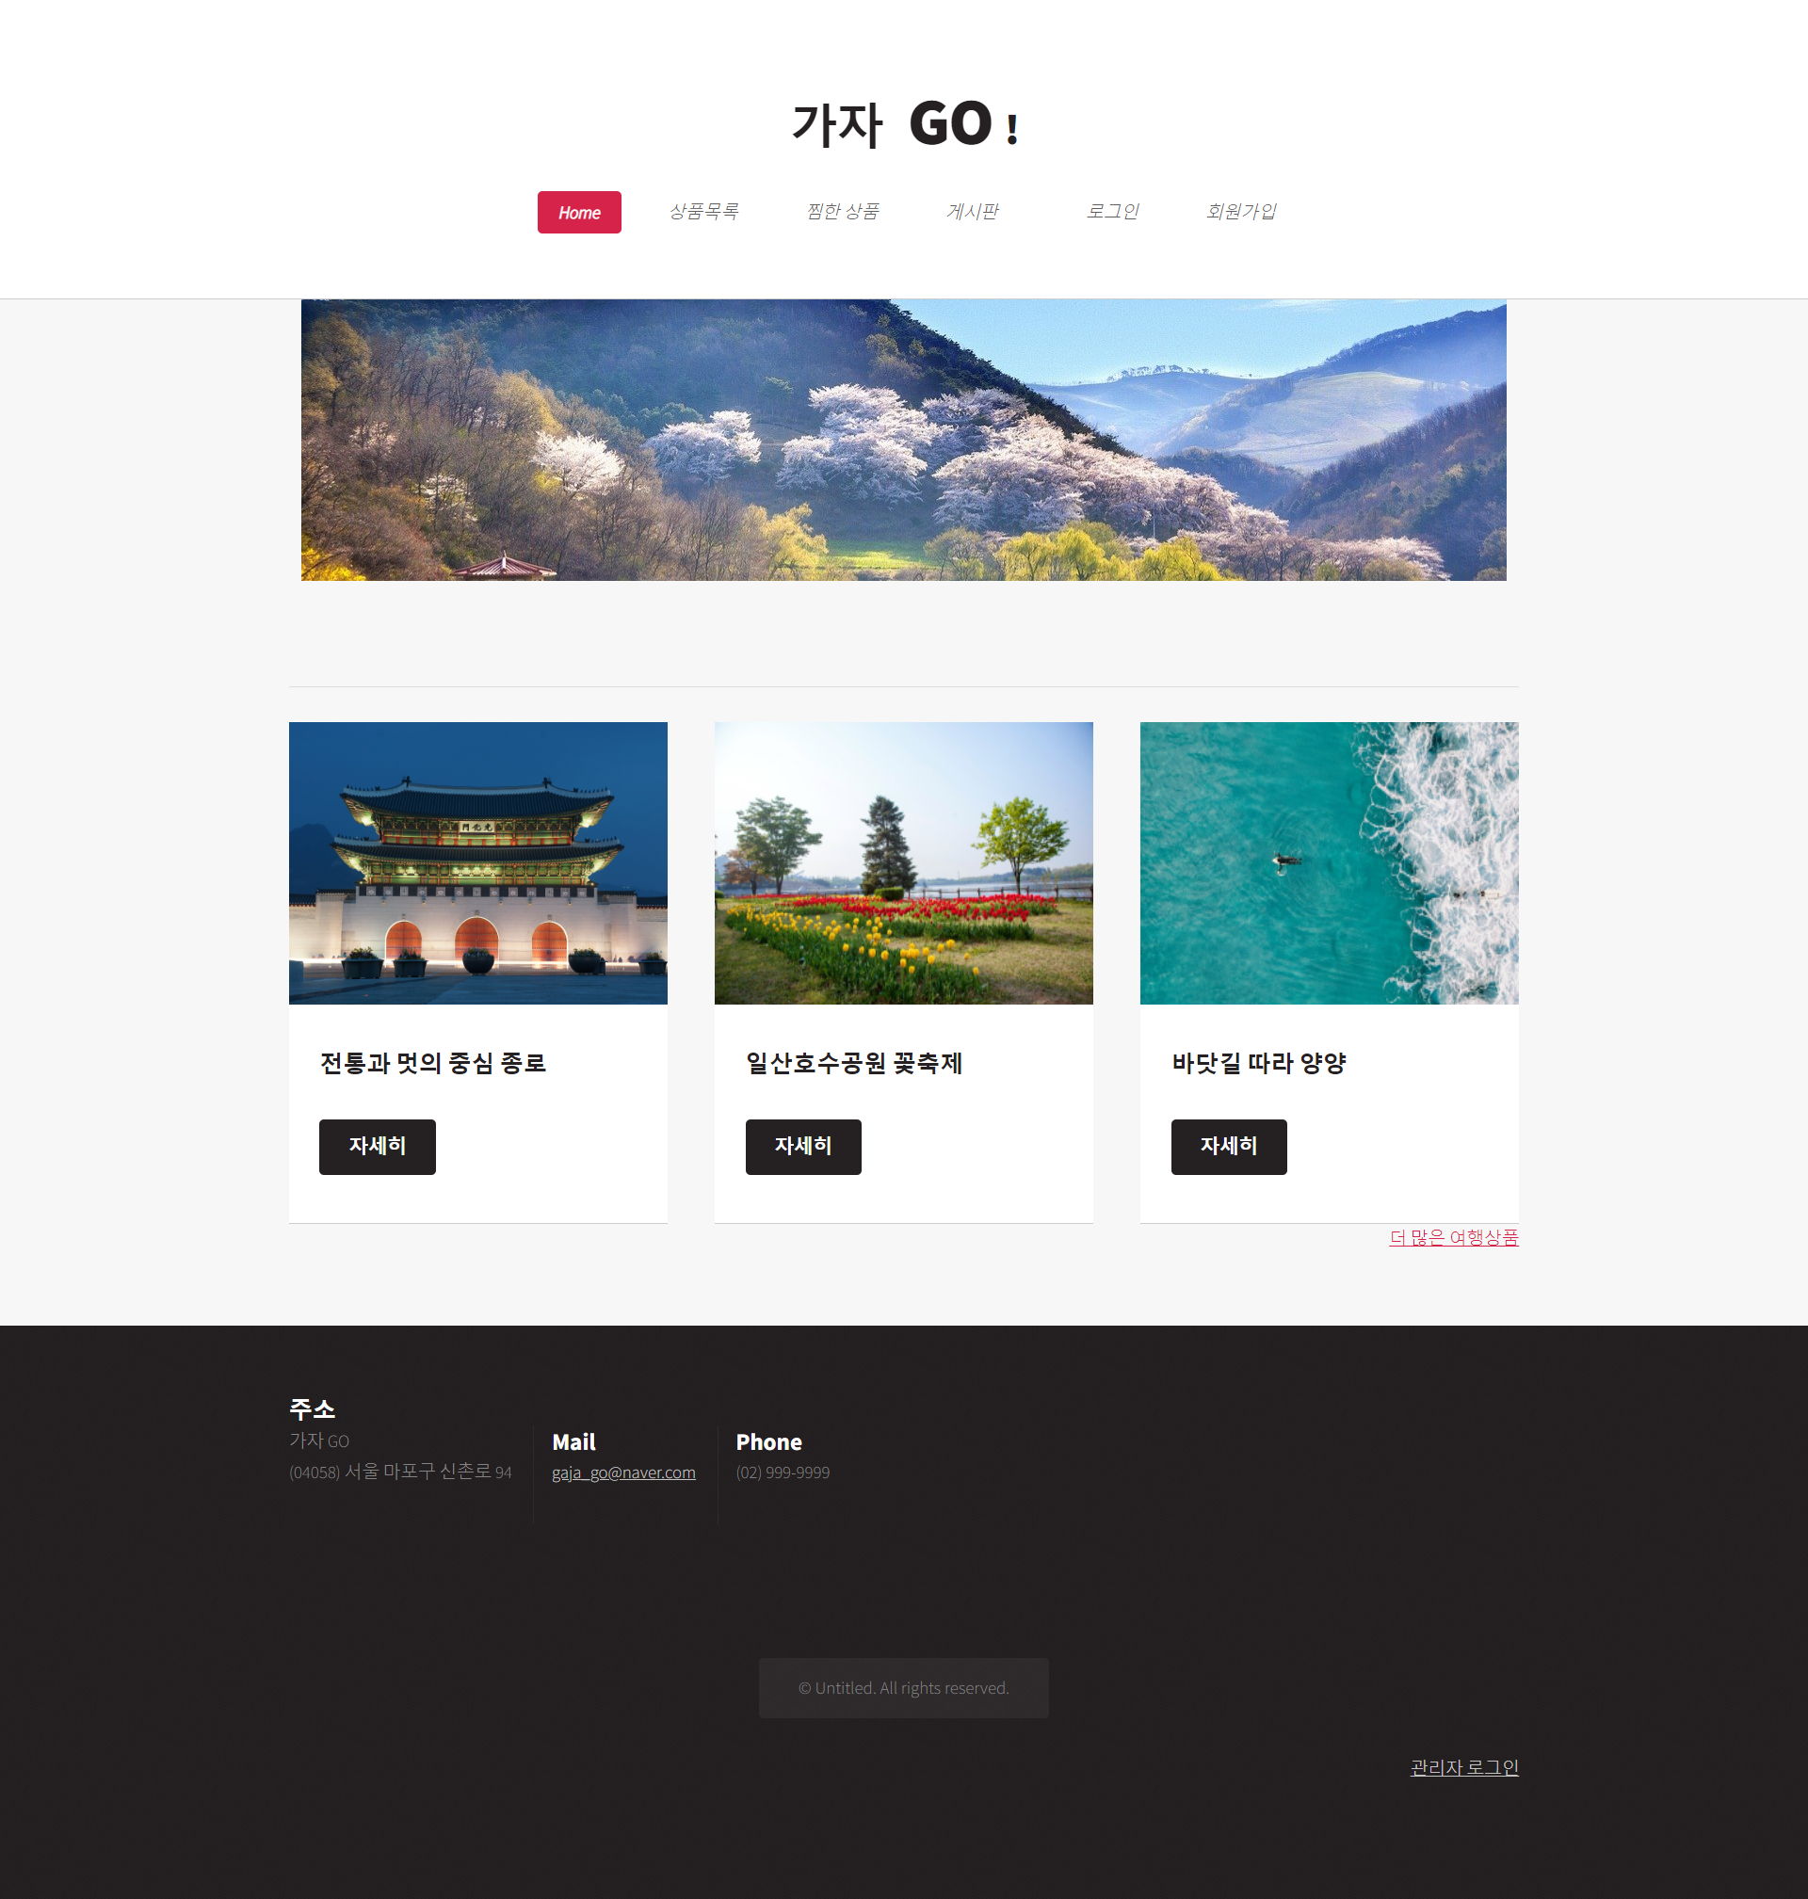
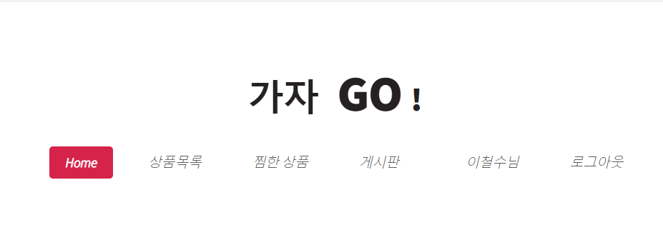
메인 페이지
메인 페이지로 이동
메뉴 바
버튼 클릭 시 원하는 페이지로 이동
로그인시 회원 이름과 로그아웃으로 버튼이 바뀐다
자세히 버튼을 누르면
상품 상세 페이지로 이동
상품 목록으로 이동
관리자 로그인 버튼

Slide 15
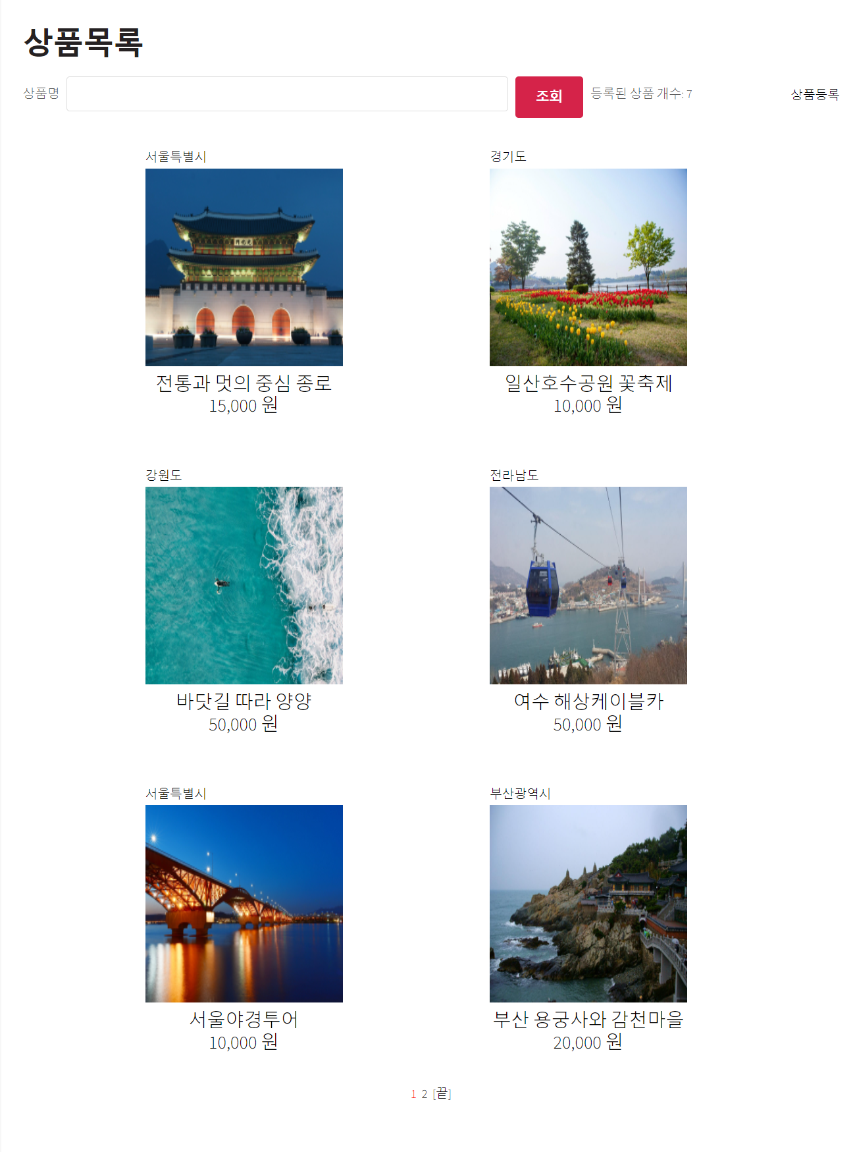
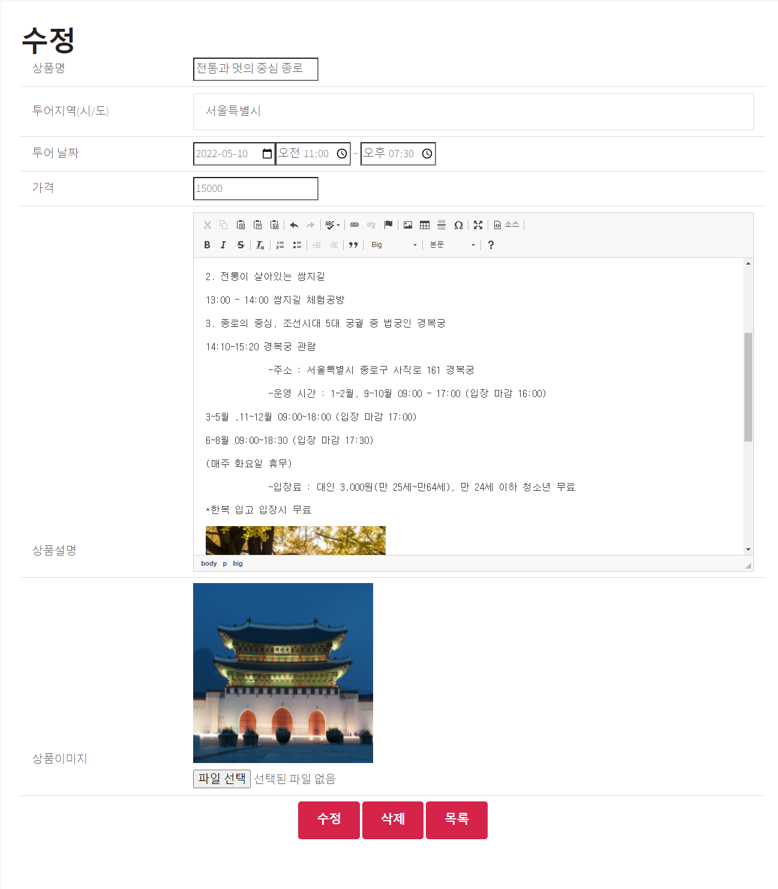
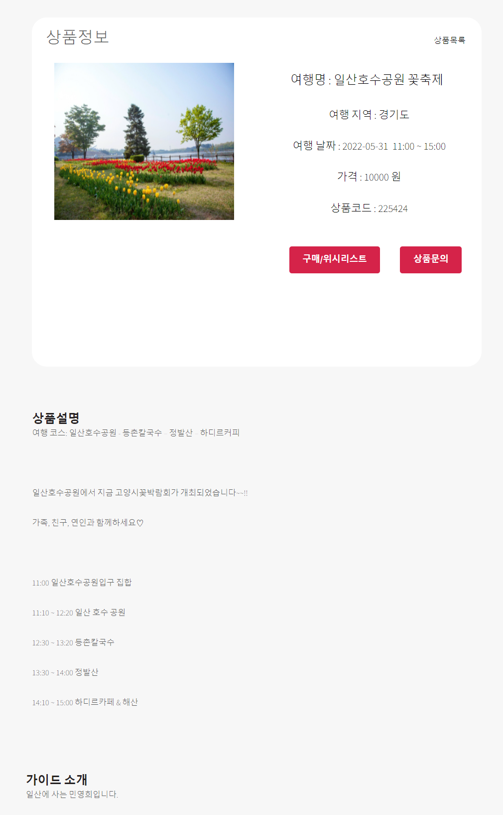
상품 페이지
상품명으로 상품 조회
상품 등록 버튼 클릭하면
상품 등록 페이지로 이동
여행 지역 설정
여행 날짜, 시간 설정
위시리스트에 상품 추가
(상품은 위시리스트에서 구매 가능)
상품 문의 페이지로 이동
여행 상품에 대한
설명과 일정 안내
회원 로그인 페이지
상품 등록 페이지
상품 상세 페이지
상품들의 목록을 확인할 수 있는 페이지
회원일 경우에만 상품 등록이 가능하다
상품에 대한 상세 정보를 확인할 수 있는 페이지로
비회원도 페이지 확인이 가능하다

Slide 16
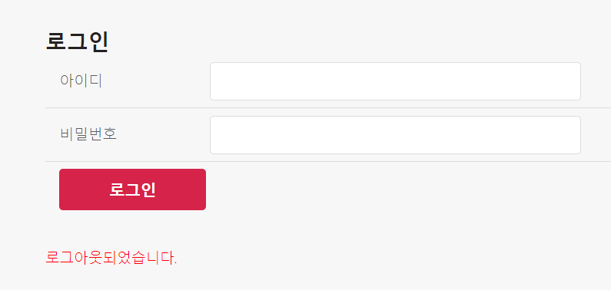
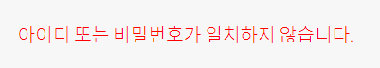
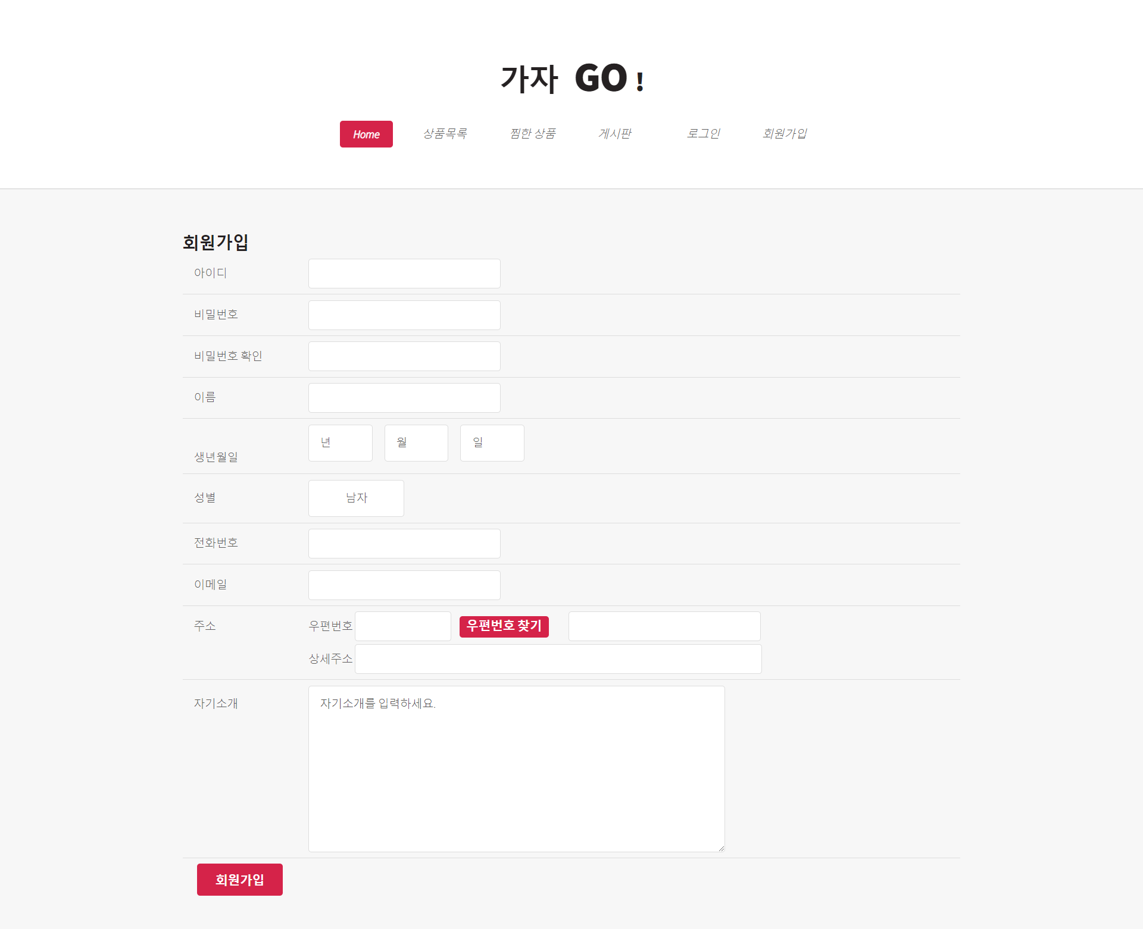
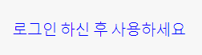
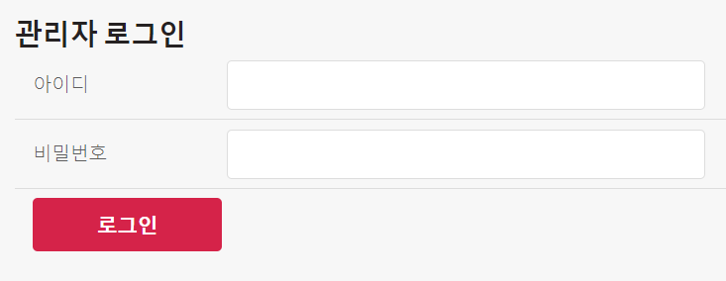
로그인 & 회원가입 페이지
회원 로그인 페이지
회원가입 페이지
존재하지 않은 아이디나 비밀번호일때
로그인을 안한 상태에서 Interceptor가 적용된 페이지로 이동하려고 할 때 로그인화면으로 이동
관리자 로그인 페이지

Slide 17
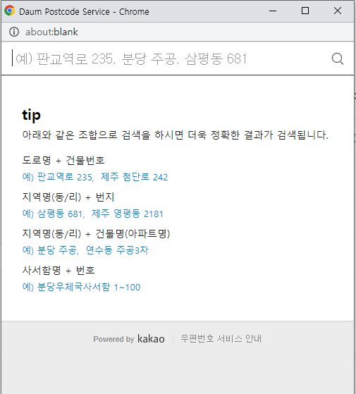
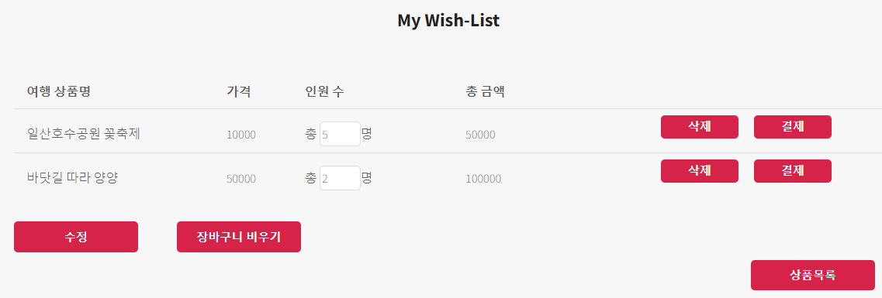
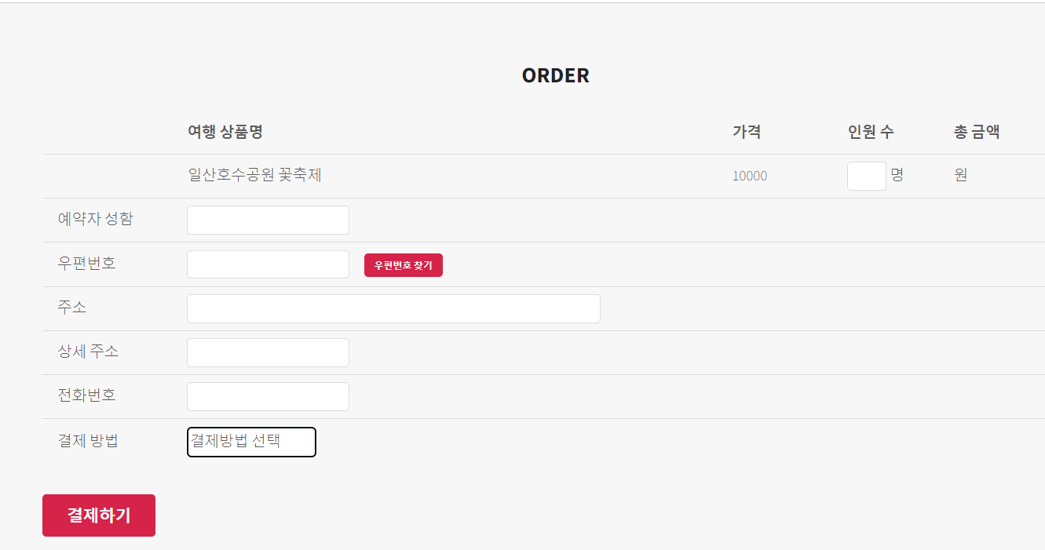
Wish-List & 주문 페이지
Wish-List
다음 API 사용
우편번호 찾기 버튼을 눌러
사용자의 주소 입력
인원 수를 설정하면
총 금액이 자동으로 계산된다
결제 창
상품 전체 삭제
상품 개별 삭제
인원 수 수정 후 버튼 클릭하면
수정된 인원수로 반영

Slide 18
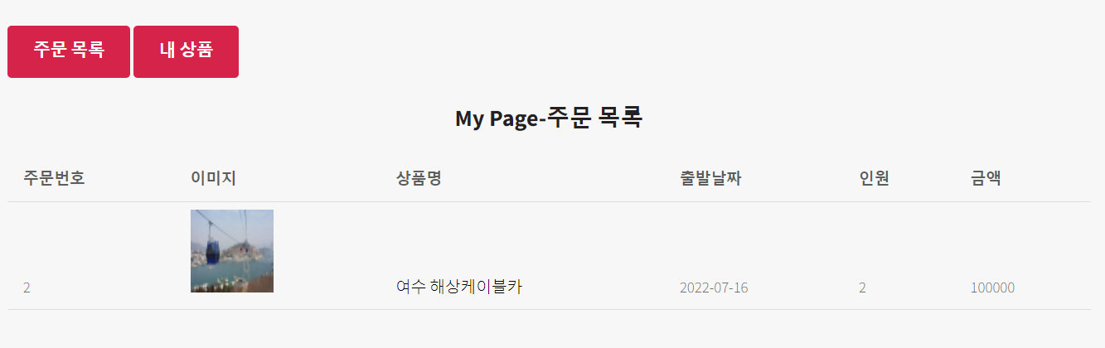
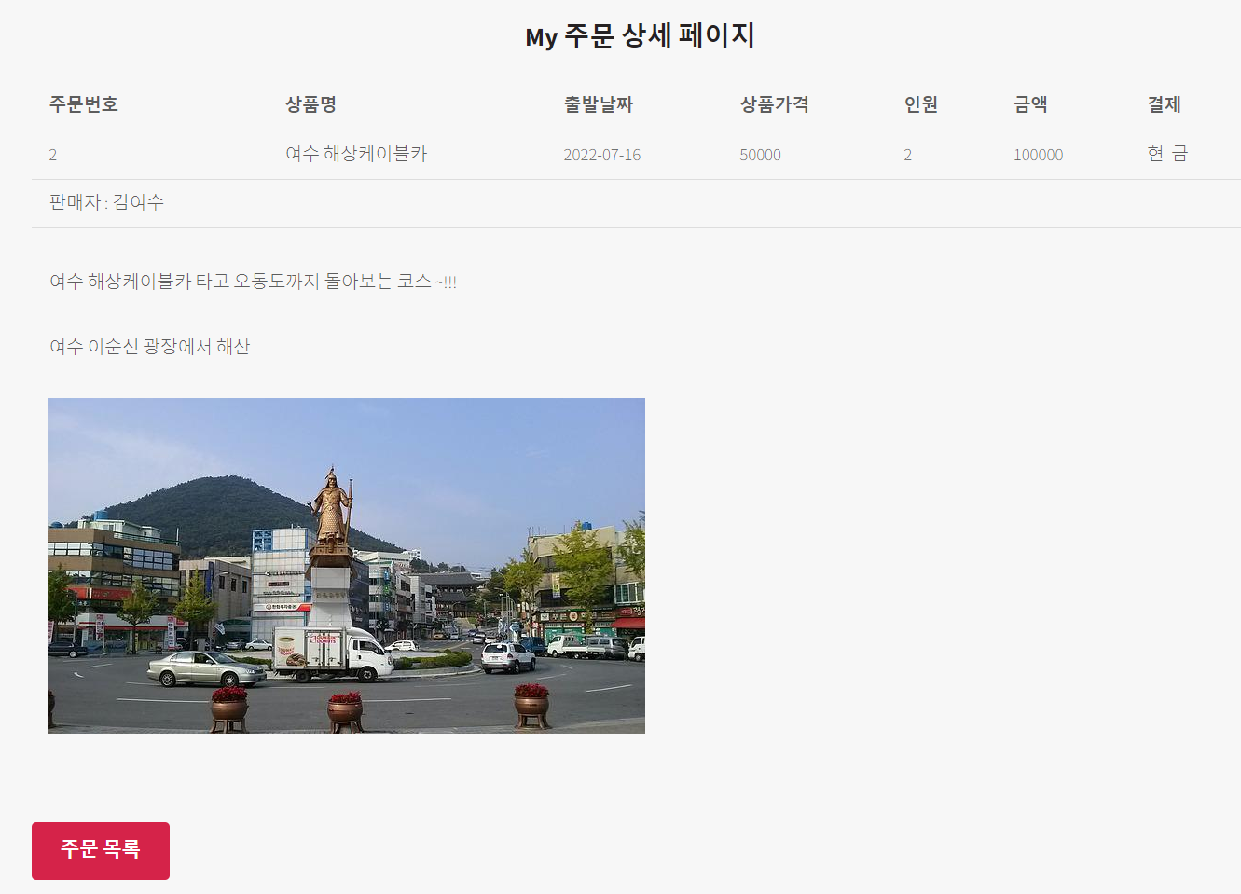
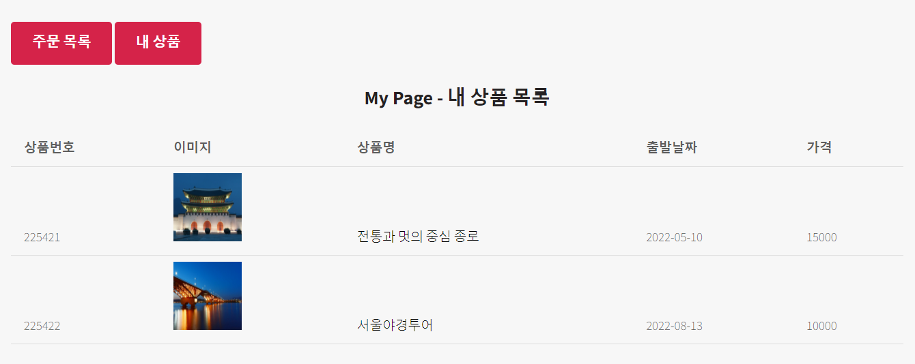
구매 & 등록 상품
구매한 상품 목록
구매한 상품 상세 정보
클릭하면 주문 상세 페이지로 이동한다
등록한 상품 목록

Slide 19
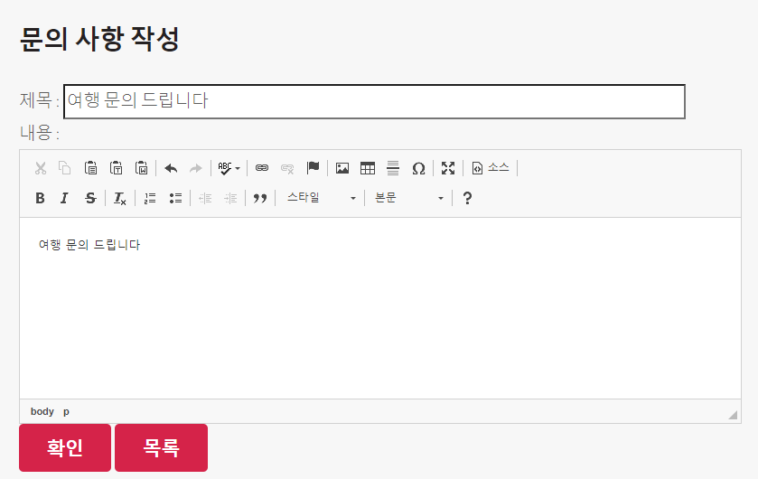
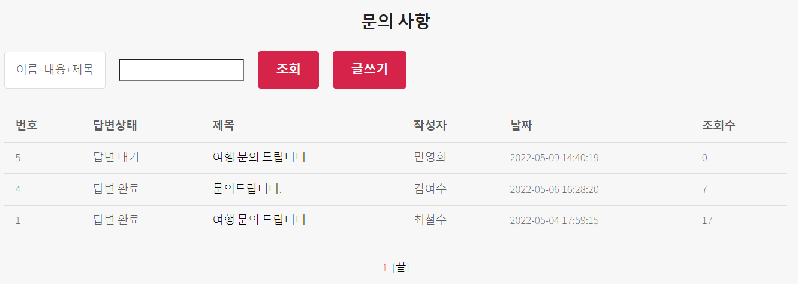
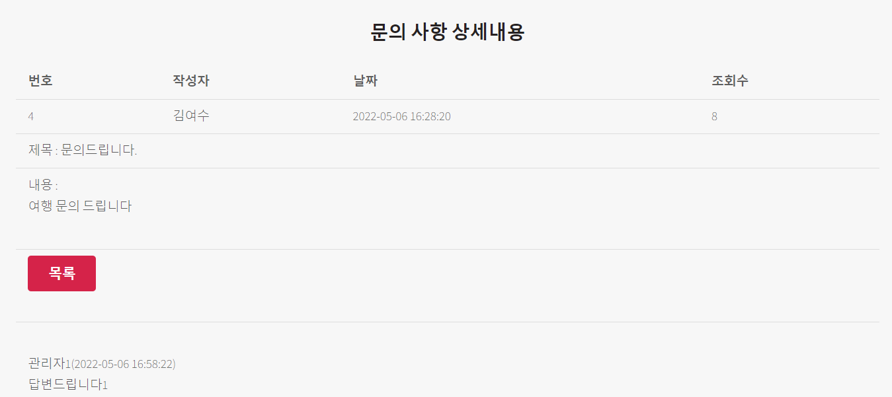
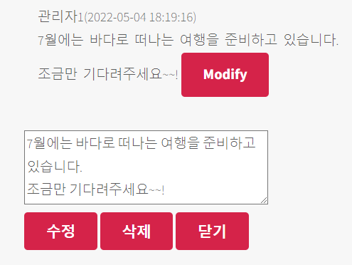
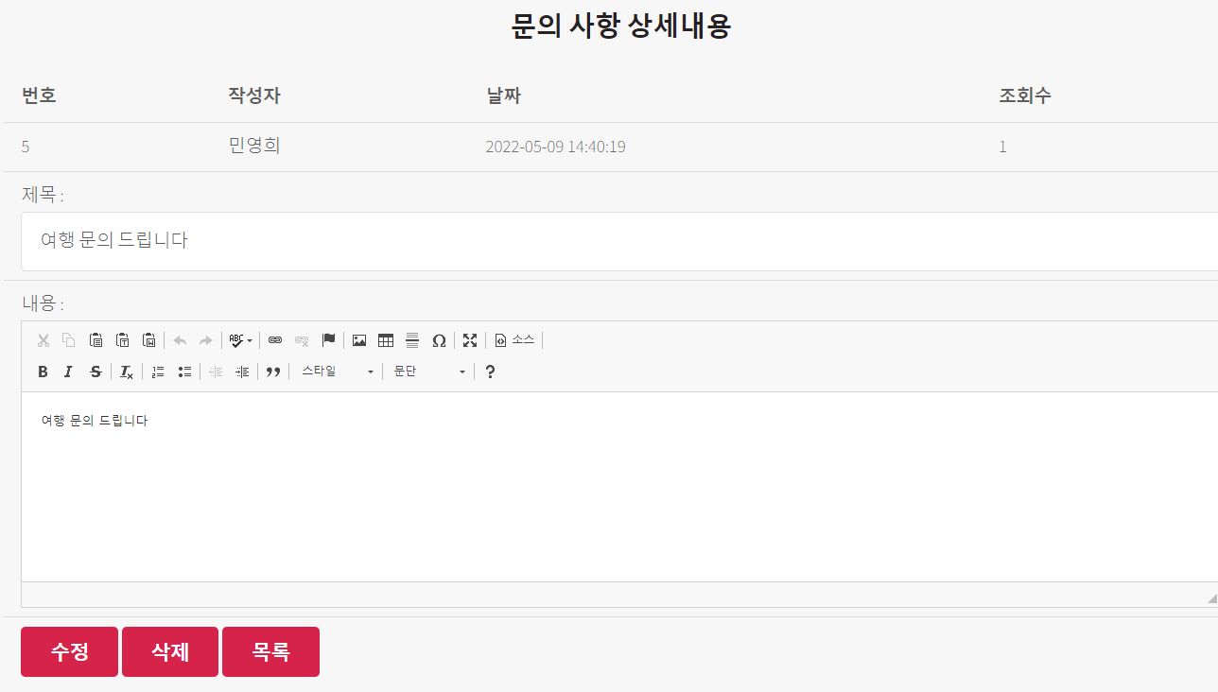
문의사항
글쓰기 버튼을 클릭하면
문의 사항 작성 페이지로 이동
확인 버튼을 누르면
문의 사항 글이 올라가게 된다
관리자는 문의사항에 대한 댓글을 작성 또는 수정이 가능하다
글 작성자는 본인의 글을
수정 또는 삭제가 가능하다

Slide 20
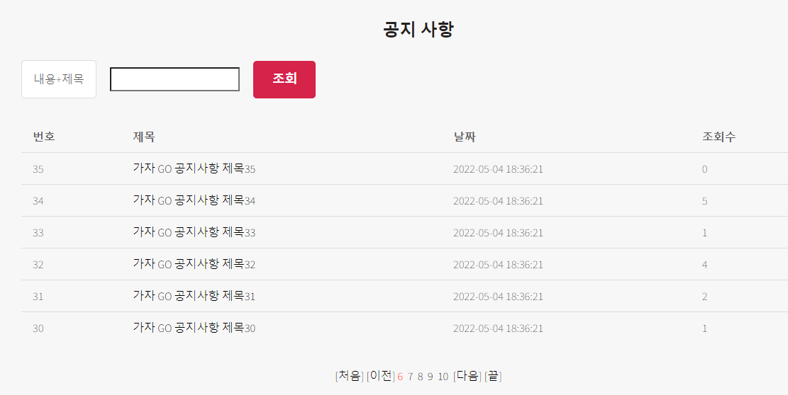

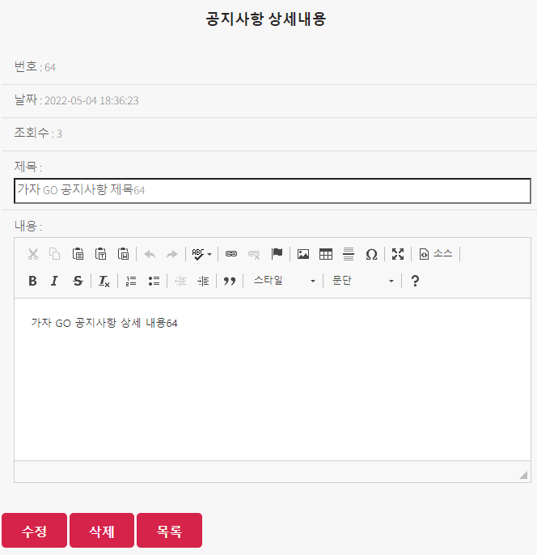
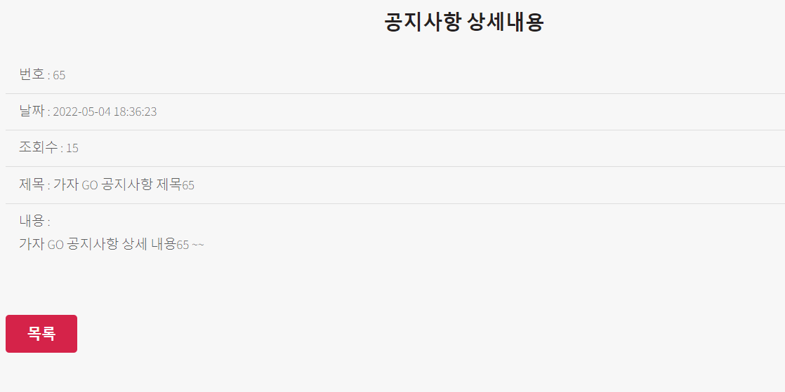
공지사항
공지사항 작성은 관리자만 작성할 수 있다
공지사항을 작성한 관리자는
글 수정, 삭제가 가능하다

Slide 21
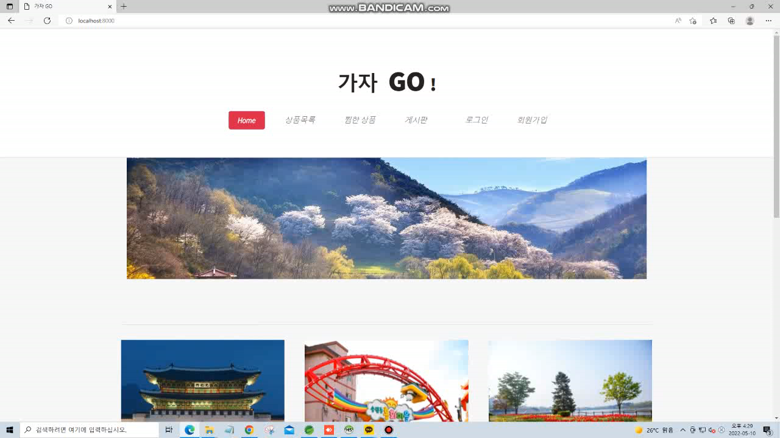
시연 동영상

Slide 22
개선 계획

Slide 23
개선 계획
01
포인트 적립과 사용 기능 추가
02
상품 결제 후 환불 할 수 있는 기능 추가
03
아이디 중복 체크 기능 추가
04
회원가입 때 지역주민 인증과 관리자 승인 후 상품 등록이 가능하도록 제한
05
본인이 등록한 상품은 예약 불가능,
상품에 예약이 있으면 수정,삭제가 불가능하도록 변경
06
관리자 전용 데이터/상품 관리 페이지

Slide 24

프로젝트 역할
게시판/주문내역 김성희
DB/상품
권영혜
로그인/회원가입
민지홍
Wish/주문
박단비
작성일
2022.05.10

